Slide 1
Apresentação – Programa em C
Um programa em C contendo:
-Dois Loops
-Ponteiros
-Uma função – passagem por referência
-Vetor

Slide 2
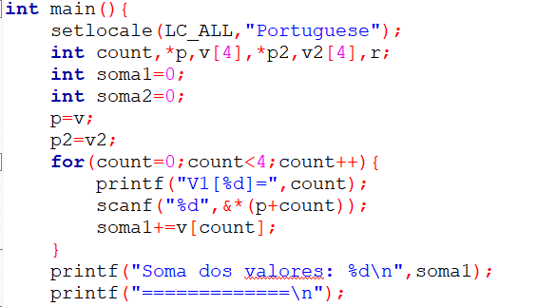
1-Criando o 1ºvetor

Slide 3
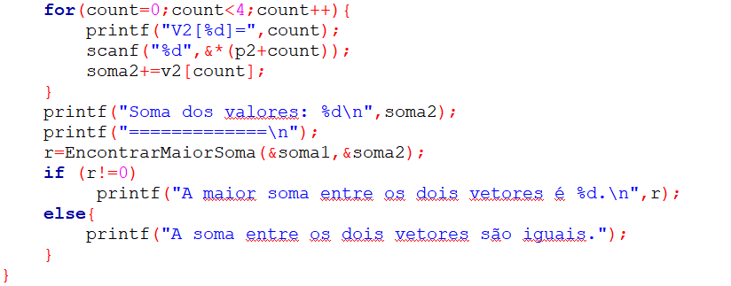
2-Criando o 2ºvetor

Slide 4
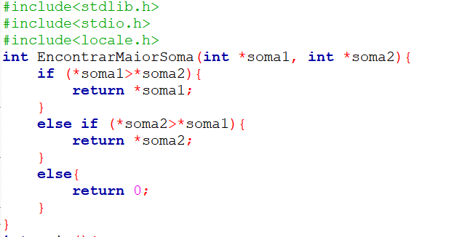
3 – Montando a função EncontrarMaiorSoma

